Slide 1
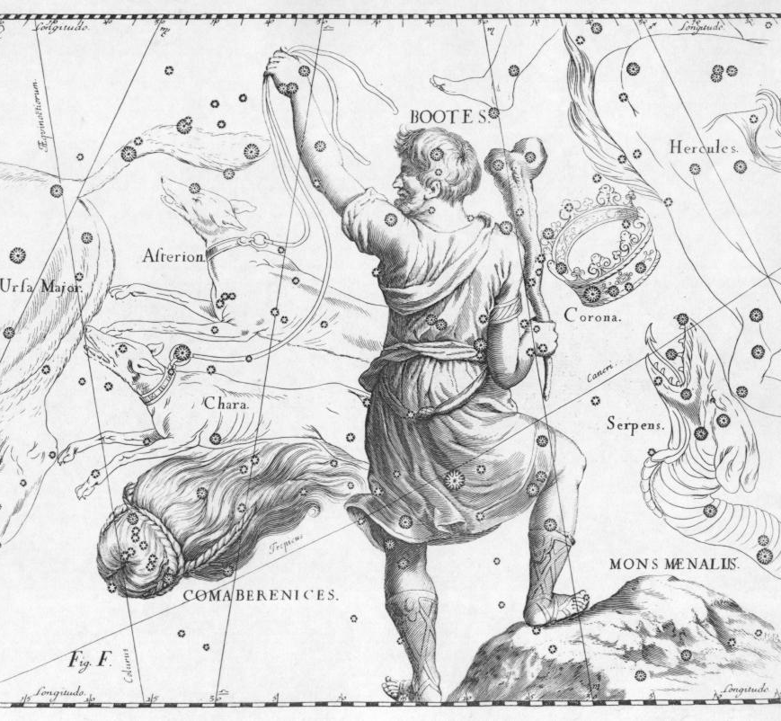
Elegie
III, 20

Slide 2
Properzio, Elegie III, 20
Credi proprio che possa ricordarsi ancora della tua bellezza,
lui che, davanti ai tuoi occhi, ha preso il largo (dare vela) dal letto?
Duro di cuore, lui che per denaro è stato capace di cambiar donna!
L’Africa intera valeva forse il tuo pianto?
Ma tu, stolta, t’inventi gli dei, t’inventi parole che non valgono nulla (deos, tu fingis inania verba): e lui, forse, si stringe forte al petto un amore diverso.

Slide 3
L’elogio della donna amata
Tu possiedi una bellezza sovrana (forma potens), di Pallade casta possiedi le arti
e splendida rifulge la fama che ti viene dal dotto antenato (docto avo).
Fortunata la tua casa, purché tu abbia un amico fedele!
Io ti sarò fedele: vieni di corsa nel mio letto, ragazza!
Tu pure, Febo, che d’estate prolunghi il percorso del carro del fuoco,
abbrevia la via della luce che dovrebbe indugiare!

Slide 4
Il foedus amoris
Luna, indugia più a lungo nel primo amplesso!
Quante ore si faranno da parte di fronte alle mie parole,
prima che Venere possa attivare le sue dolci armi!
Per prima cosa bisogna fissare i patti (foedera), firmare le clausole (iura)
E debbo redigere la legge (lex) per questo mio nuovo amore (amore novo).
Di tale impegno il dio in persona si farà garante col suo sigillo:
ne è testimone il ritorto diadema stellata;

Slide 5
Il foedus amoris
perché se il letto comune non è vincolato da un patto preciso,
non conosce dei vendicatori una notte trascorsa in veglia (nox vigilata)
e l’eccitazione scioglie ben presto i lacci a chi li ha imposti.
I primi auspici siano per noi garanzia solida di felicità!

Slide 6
Le pene per chi viola il foedus
Di conseguenza chi, dopo aver toccato gli altari, infrangerà tali patti (haec foedera ruperit)
e insozzerà i riti nuziali con un nuovo rapporto d’amore,
costui patisca tutte le pene che ben conosce chi ama
e si offra a bersaglio di pettegolezzi salaci.
Al suo pianto, non si plachino di notte le finestre della sua donna:
sia sempre innamorato, ma privo per sempre dei frutti d’amore (semper amet, fructu semper amoris egens).

Slide 7
Catullo, Liber 87
Nulla potest mulier tantum se dicere amatam
vere, quantum a me Lesbia amata mea es
nulla fides ullo fuit unquam in foedere tanta
quanta in amore tuo ex parte reperta mea est.
Nessuna donna può dire d’essere stata amata davvero, come tu. Lesbia, sei stata amata. In nessun patto umano ci fu la purezza di cuore che questo amore mio ti ha rivelato.

Slide 8
Catullo, Liber 109
Iucundum, mea vita, mihi proponis amorem
hunc nostrum inter nos perpetuumque fore.
di magni, facite ut vere promittere possit
atque id sincere dicat et ex animo,
ut liceat nobis tota perducere vita
aeternum hoc sanctae foedus amicitiae.
Vita mia, mi prometti che questo nostro amore, tra noi due, sarà felice ed eterno. Dei grandi, fate che possa promettere il vero, che lo dica col cuore, con purezza, e ci sia dato continuarlo per tutta la vita questo patto d’amore, senza fine.

Slide 9
Da Catullo a Taylor Swift: la speranza che l’amore sia eterno
And I hope I never lose you
Hope it never ends
I'd never walk Cornelia Street again
That's the kind of heartbreak time could never mend
I'd never walk Cornelia Street again

